Slide 1
Big
Data
Steam game review
20140006
20140832
20143606
20144320
20144731
Min JunHong
Yi SuHo
Lee Hyeseong
Kim GyeongHyeon
Jeong YeongJin
CAU Big Data, Professor Kim Mucheol

Slide 2
INDEX
Implementation & Result
3
Crawler
Model
Evaluation
Visualization
Model Description
2
KNN
CF
Result Evaluation
Data Subject
4
1
Steam review data

Slide 3
1. Data subject
Steam review data
설명 1
설명 2
글
글
글
Feature

Slide 4
1. Data subject
Review example
I've had it for almost 2 years now May 2017 it's been reliable powerful strong it cuts all my nose hairs I actually have another one a different brand the Panasonic one this one here is better than the Panasonic, but the Panasonic one has the little curved tip that helps if this one had that it would be the best because it's strong and durable I've had it for a while and has taken plenty of falls. when the Panasonic Falls I sometimes got to shake it to get it back working but it's still working also but this one is fine it just doesn't have the curved tip
“나는 이 제품을 2년 전에 구매하였다.
파나소닉과 비교한다면 파나소닉은 더 이상 작동하지 않는다.
이 제품은 여전히 훌륭하게 작동한다.”
예시로 들 게임 사진 넣을겁니다
Have been using this trimmer for about a month now. So far, no issues/concerns. It's been working nicely.
“이 제품에 대한 다른 이슈나, 걱정은 필요 없다. 매우 잘 작동한다.”
This is the best trimmer I've used. It stopped working after 4 years. I contacted the seller. The immediate response was a free replacement. That's excellent.
“나는 4년 전에 이 제품을 구매하고 최근에 고장이 났다.
본사에 연락을 하니 새로운 제품으로 교체해주었다.”

Slide 5
2. Model Description
KNN
모델 설명 줄

Slide 6
2. Model Description
Collaborative Filtering
모델 설명 줄

Slide 7
3. Implementation
B I G
진행 과정1: Crawler
진행 과정2: Model
진행 과정 3: Evaluation
진행 과정 4: Visualization
Data

Slide 8
3. Implementation
Crawler

Slide 9
3. Implementation
Crawler
Result
(1) 글
1) 글
(1) 글
1) 글
(1) 글
글
글
(1) 글
1) 글.

Slide 10
3. Implementation
Model

Slide 11
3. Implementation
Model
Design
(1) 글
1) 글
(1) 글
1) 글
(1) 글
글
글
(1) 글
1) 글.

Slide 12
3. Implementation
Model
Result
(1) 글
1) 글
(1) 글
1) 글
(1) 글
글
글
(1) 글
1) 글.

Slide 13
3. Implementation
Model

Slide 14
3. Implementation
Model
Design
(1) 글
1) 글
(1) 글
1) 글
(1) 글
글
글
(1) 글
1) 글.

Slide 15
3. Implementation
Model
Result
(1) 글
1) 글
(1) 글
1) 글
(1) 글
글
글
(1) 글
1) 글.

Slide 16
3. Implementation
Performance Measure

Slide 17
3. Implementation
Performance Measure
Result
(1) 글
1) 글
(1) 글
1) 글
(1) 글
글
글
(1) 글
1) 글.

Slide 18
3. Implementation
Visualization

Slide 19
3. Implementation
Visualization
Result
(1) 글
1) 글
(1) 글
1) 글
(1) 글
글
글
(1) 글
1) 글.

Slide 20
3. Implementation
Visualization
Result
(1) 글
1) 글
(1) 글
1) 글
(1) 글
글
글
(1) 글
1) 글.

Slide 21
3. Result Evaluation
Result Evaluation

Slide 22
3. Result Evaluation
Result Evaluation

Slide 23
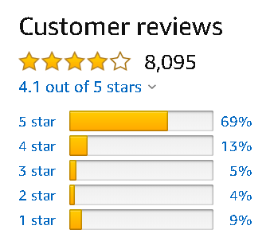
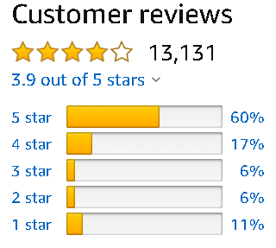


Result Evaluation
글글글글글
글글글글
Input
Output
총 리뷰 8,095 개
☆ ☆ ☆ ☆ ☆ 69%
☆ / ☆ ☆ 13%
총 리뷰 13,131 개
☆ ☆ ☆ ☆ ☆ 60%
☆ / ☆ ☆ 17%

Slide 24
3. Result Evaluation
Project Evaluation
B I G
이유 1
결과 1
이유 2
결과 2
이유 3
결과 3
이유 4
결과 4
Data

Slide 25
Thank you

